Slide 1
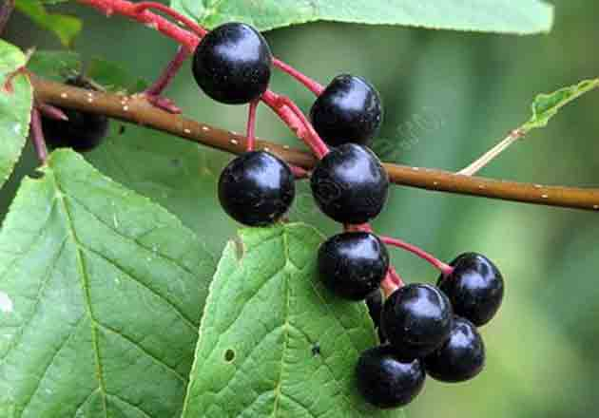
Черемухи обыкновенной плоды Padi avii fructus
Черемуха обыкновенная Padus avium Mill.
сем. Розоцветные Rosaceae

Slide 2
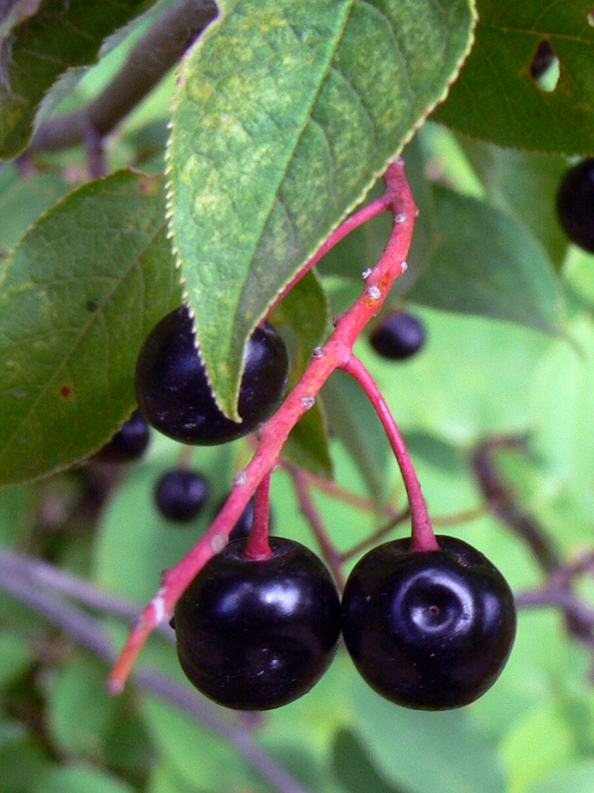
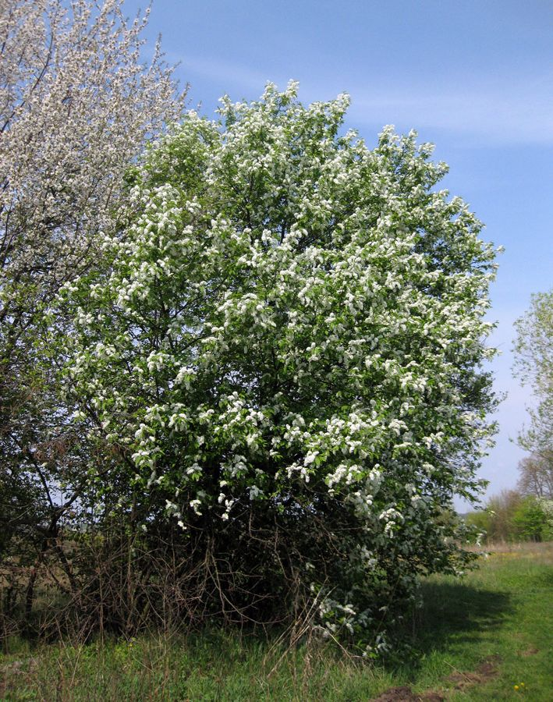

Slide 3
Химический состав
Плоды черемухи содержат дубильные вещества преимущественно конденсированной природы (4,5-8%, в мякоти плодов – до 15%). Ко второй группе БАВ следует отнести флавоноиды, представленные антоцианами (3-О-глюкозид и 3-О-рутинозид цианидина).
Стандартизация
Плоды черемухи обыкновенной стандартизуется ГФ XIV – ФС.2.5.0049.15 по содержанию дубильных веществ в пересчете на танин (не менее 1,7%).

Slide 4
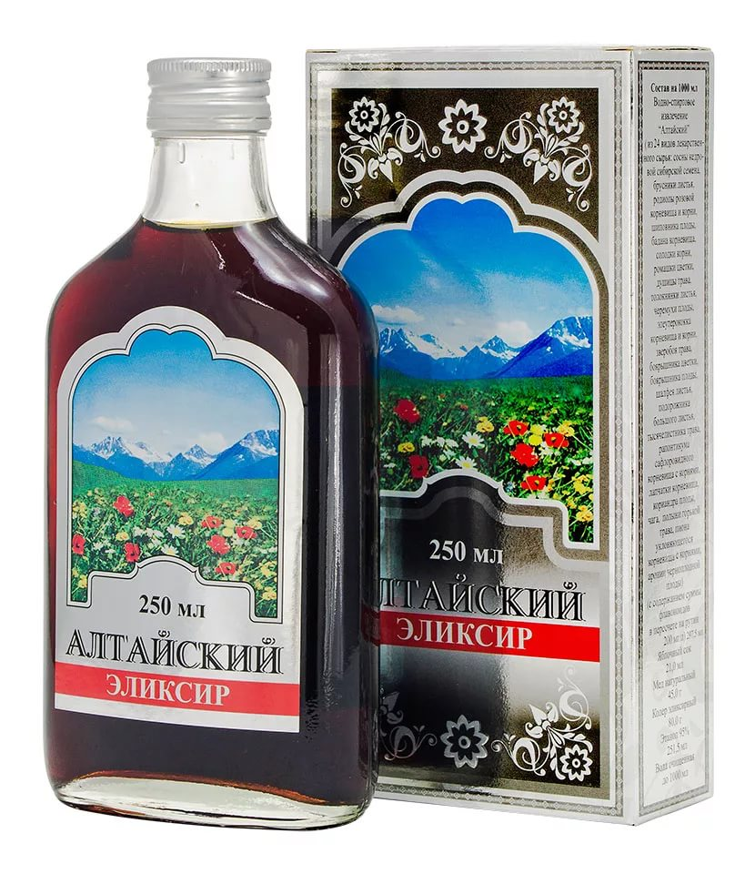
Препараты черемухи обыкновенной

